Slide 1
Områdeprogram i Trondheim for Saupstad-Kolstad 2013-2020 Visjon: En attraktiv og mangfoldig bydel
Hvorfor og hvordan ?
v/Programleder Hilde Våbenø Markussen,
rådmannens fagstab, Trondheim kommune.
Trondheim 11. august 2017.
http://www.trondheim.kommune.no/saupstadkolstad
https://www.facebook.com/saupstadkolstad/
Notes:
Fortelle om Områdeløft Saupstad-Kolstad….
også relevant for andre byer og bydeler
Satsing har sin bakgrunn i problemstillinger, utfordringer som man ser i mange byer. Både i og utenfor Norge. Vi har god kontakt med Bergen, Drammen, Fredrikstad og Oslo…. København og Malmø…
Forhåpentligvis gjenkjennelig og nyttig.
De utfordringene handler i hovedsak om - økte levekårsforskjeller mellom bydeler og tendenser til økt segregasjon
Segregerte bysamfunn - Ikke gode bysamfunn – økte motsetninger og konflikter – mindre forståelse mellom ulike grupper i befolkningen…
Terje Wessel er professor i samfunnsgeografi ved Universitetet iOslo, og forsker blant annet på Oslo og ulikhet. Han forteller at områder med stor konsentrasjon av fattigdom får noen særlige problemer.
– Det er ikke så lett for fattige å bo i områder dominert av øvre middelklasse.Men når du får opphopning av fattigdom i et område, gir det en forsterking av fattigdomseffektene, sier Wessel. Forskning viser at ungdom som er vokst opp i fattige områder i Oslo, har lavere sannsynlighet for høyere utdannelse enn andre med samme sosiale bakgrunn som er vokst opp i mer blandede områder.
– Hvis man klarer å få en god fordeling av ulike sosiale grupper, unngår man de tilleggsbelastningene som noen har ved å bo i fattige områder. Derfor er det et poeng å skape likhet i kvalitet mellom områdene og en viss variasjon av boligtyper i et område, slik at familier som får bedre inntekt ikke alltid må ut av det lokale området når de søker seg til en større bolig, sier Wessel. (Klassekampen aug 2017)

Slide 2
Agenda
Del 1) v/Hilde Våbenø Markussen, programleder rådmannens fagstab/ samfunnsplanlegger.
Bystyrets beslutning om ”Områdeprogram for Saupstad-Kolstad 2013-2020” : Hva var det rådmannen skulle prøve ut og -få til ?
hvordan jobber vi ?
eksempler på hva vi får til.
Del 2) v/Are Risto Øyasæter, programgruppemedlem Områdeløft/avdelingsleder Byplan/arkitekt.
Presentasjon av områdeutviklingen i Områdeløftet. Strategisk plan for uteområder danner grunnlag for prioritering av tiltak og prosjekter under områdeutviklingen som pågår.

Slide 3
Bakgrunn for områdeorganisering,
flere årsaker:
Levekår og demografi, med tilhørende sosiale og helsemessige utfordringer.
Fysiske forhold. Møteplasser, kvalitet på off. rom og bygninger, infrastruktur, grønnstruktur, boligstruktur.
Erfaring og kompetanse knyttet til program som arbeidsmetode, og til helhetlig og langsiktig områdebasert innsats.
Notes:
Trondheim kommune ønsker å høste erfaring og kunnskap knyttet til en mer områderettet helhetlig og langsiktig innsats.
Bakgrunnen var bl.a. at vi så at vi tidligere har satset på
Individrettet tiltak
Grupperettet tiltak
Arenarettet tiltak
Områderettet tiltak: hadde vi hatt mindre fokus på som kommune, i hvert fall med et levekårsperspektiv og helhetlig/langsiktig satsing.

Slide 4
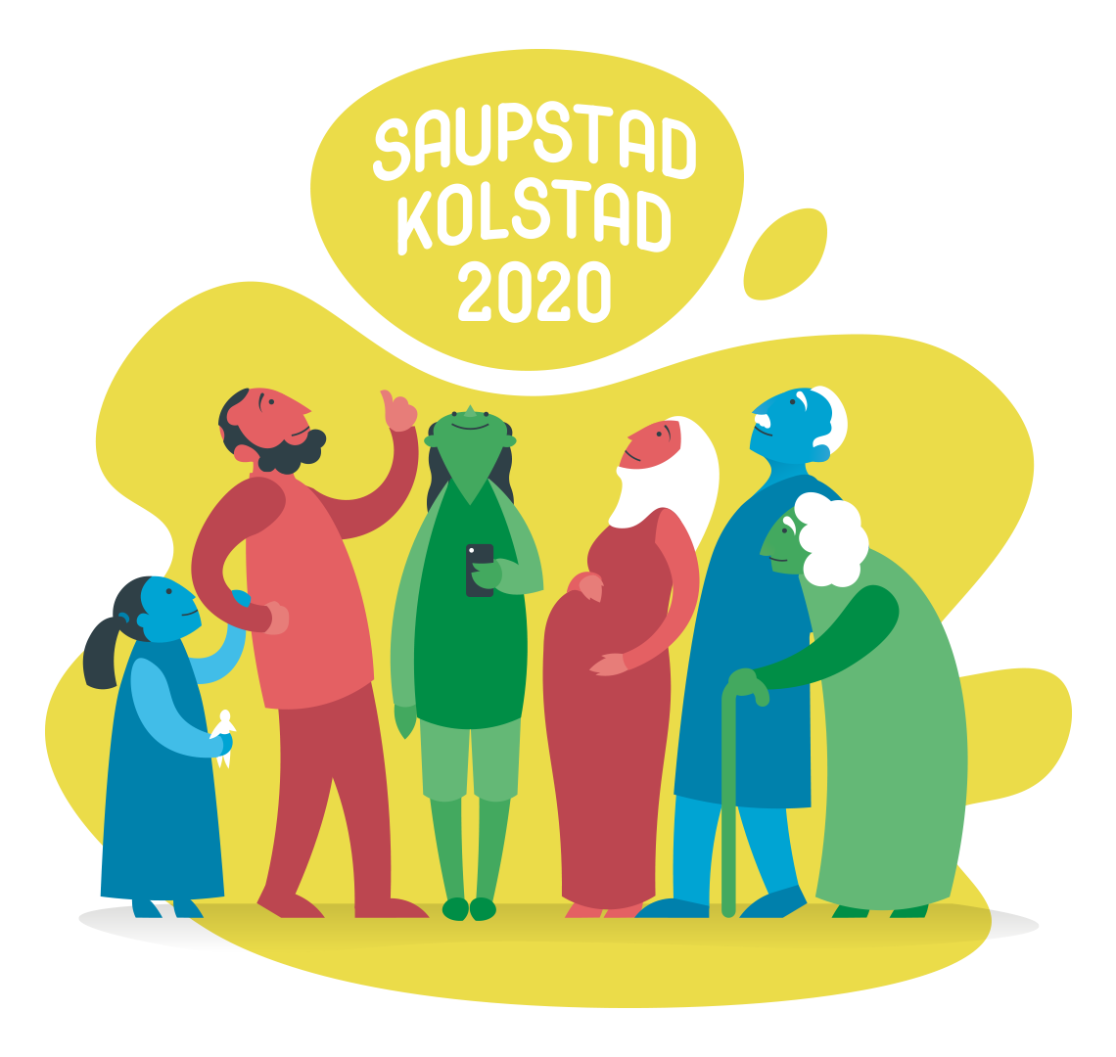
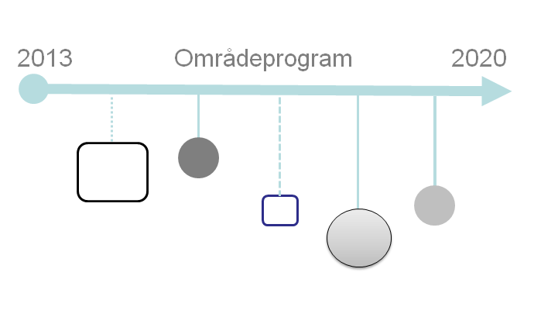
Områdeprogrammet er ikke juridisk bindende etter plan- og bygningsloven, men er et faglig styringsdokument som skal: Være retningsgivende for tiltak og satsinger i bydelen. Være retningsgivende for utarbeidelsen av offentlige planer i bydelen og behandling av andre innsendte planer. Legge grunnlaget for rullerende handlingsplaner som implementeres i kommunens handlings- og økonomiplan. Synliggjøre felles målsettinger og legge grunnlaget for samarbeid mellom offentlige, frivillige og private aktører i bydelen
Notes:
Et program er en gruppe prosjekter som ledes på en koordinert måte for å oppnå nytte og styring som ikke er mulig om de ledes individuelt.
Områdeprogram for Saupstad-Kolstad skal være et verktøy for Trondheim kommune for å nå strategiske mål i bydelen.
Program har en mer overordnet karakter enn prosjekt, og iverksettes for å nå et mer langsiktig og strategisk mål.
Programmer kan inneholde flere prosjekter, oppgaver løst i tverrfaglige grupper og oppgaver i linjeorganisasjonen som eller ikke ville blitt løst.
”Program” er først og fremst en arbeidsform
-ikke en ny organisasjonsstruktur.

Slide 5
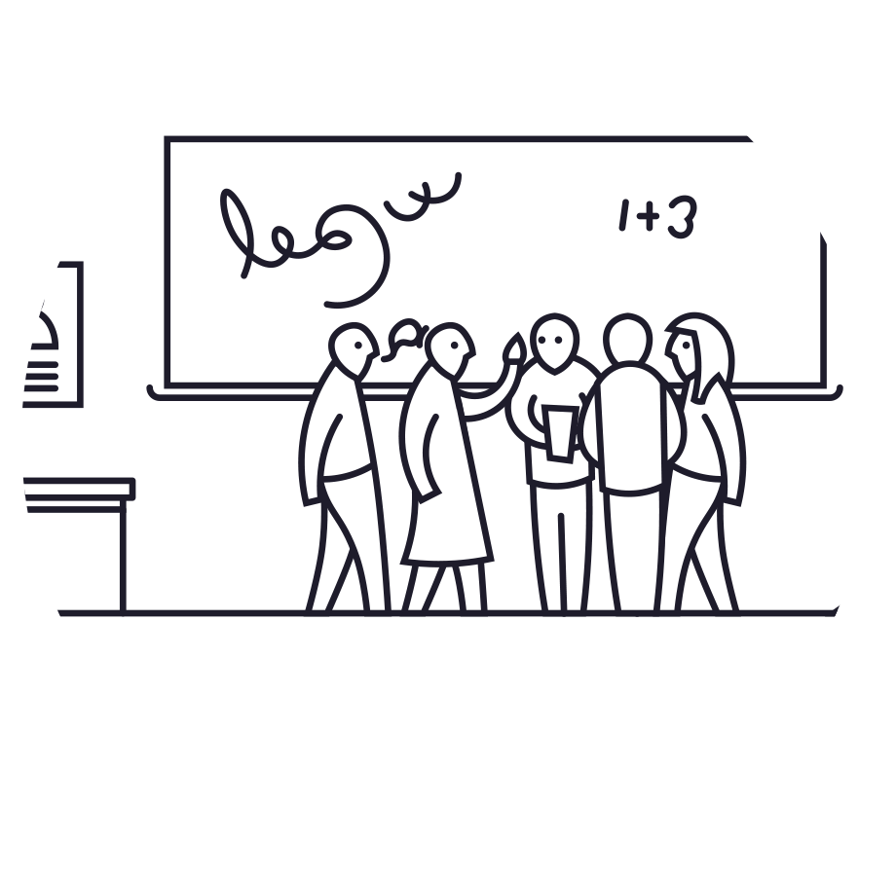
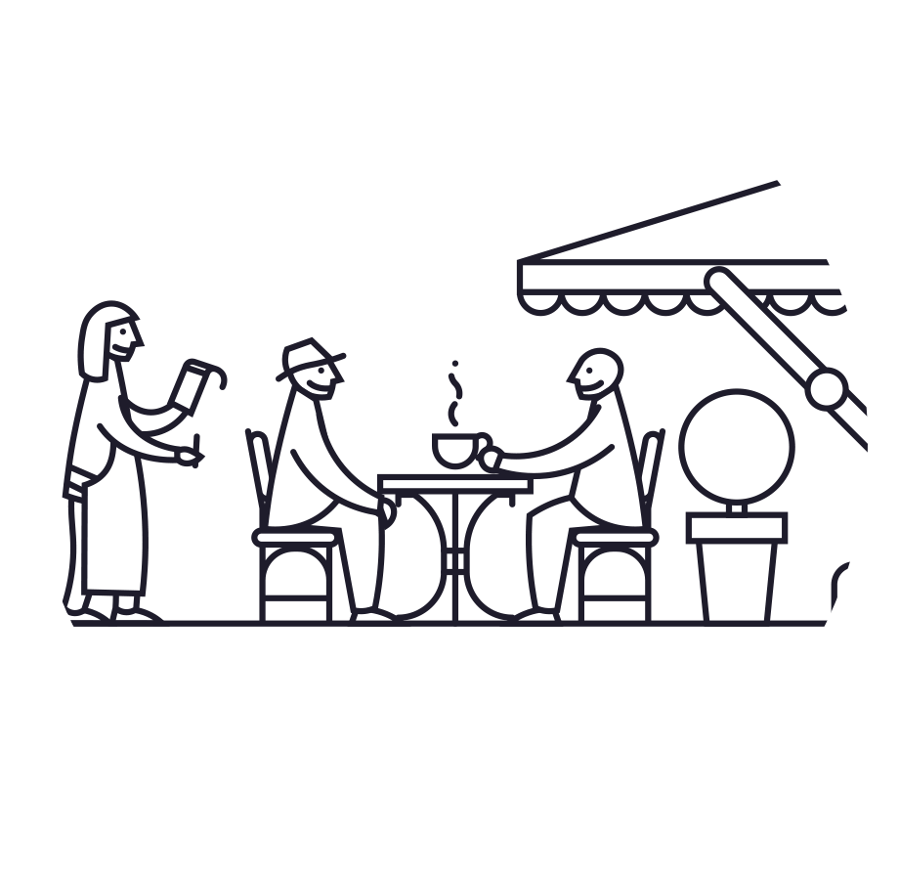
4 hovedmål m/ delmål/effektmål
Områdeinnsatsen skal bidra til at alle steder i kommunen oppleves som gode steder å bo og vokse opp
Operasjonalisering (eller konkretisering) av kommuneplanens samfunnsdel i et levekårsutsatt område.
HVORFOR:
Utprøving av troen på at levekårsvariabler kan påvirkes gjennom målrettet innsats!
Trondheim kommune skal lære av områdeløftmetodikk/ denne måten å jobbe på – overføringsverdi til resten av kommunen.
Livskvalitet og helse
Barn og unges kompetanse for framtida
Møteplasser og deltakelse
Bærekraftig bydel med høy kvalitet
Notes:
Disse fire områdene representerer hovedmålene for Bystyrets Områdesatsing 2013-2020.
Saupstad-Kolstad er en bydel som fremmer livskvalitet og helse.
Barn og unge i Saupstad-Kolstad har kompetanse som styrker dem i møtet med framtidas utfordringer.
Saupstad-Kolstad er en bærekraftig bydel med høy kvalitet på infrastruktur og offentlige rom.
Saupstad-Kolstad er en inkluderende bydel med gode møteplasser og muligheter for deltakelse

Slide 6
Hva betyr en slik programsatsingens for de ulike enhetenes planlegging inkl. gjennomføring, internt i kommunen ?
Bystyret gjennomfører sammen med staten et områdebasert utviklingsarbeid, og aktive medvirkningsprosesser i bydelen skal vektlegges.
Offentlige tiltak - denne bydelen prioriteres!
Valgte løsninger i området vil få høy kvalitet.
Skal piloter gjennomføres, skal dette området vurderes som arena for dette.
Innovasjon og nytenking, helhetlig tenkning, samhandling og lokalt forankret innsats er sentralt for utviklingsarbeid og tiltak i dette området av kommunen. Fou-satsing!
Styrking av områdets omdømme bør stå sentralt, der mangfold er en ressurs!
Denne måten å jobbe på skal ha overføringsverdi til andre bydeler i Trondheim, seinere
(-derfor må vi holde fokus over tid).
Notes:
Fra styringsgruppens føringer (rådmannen).

Slide 7
Hva er programledelsens rolle?
Bidra til samhandling, samarbeid og samordning på tvers av fag og sektorer til beste for bydelen.
Bidra til dialog, kommunikasjon og lokal forankring og medvirkning i forbindelse med all virksomhet i bydelen.
Bidra til kompetanseutvikling og læring, samt utvikle og utprøve nye arbeidsmetoder og ideer.
Bidra til å etablere felles virkelighetsbilde og felles målsettinger for bydelen.
Bidra med analyser, kunnskap og fakta som grunnlag for innsats og prioriteringer.
Være katalysator og tilrettelegger for tiltak og innsats som bidrar til måloppnåelse.
Notes:
Styrket sektoransvar.
Forankring av områdeløftsatsingen i sektorene helt nødvendig. Erfaring fra andre steder har vist at områdesatsinger med horisontal forankring – mangler sektorforankring - tiltakene dør ut når tilskuddene forsvinner.
Vi har valgt programformen fordi det understreker at dette ikke er et prosjekt, noe som skjer på siden, men er en del av den ordinære virksomheten der hele organisasjonen deltar.
Et program er et strategisk dokument som er førende for alle planer og satsinger i bydelen, ikke en egen organisasjon. Ingen ansatte. Kan ikke være ansatt i et dokument. Det er de som allerede er ansatt, eller som allerede er engasjert i frivilligheten eller næringslivet, som skal engasjeres, oppmuntres, stimuleres, oppfordres, gjøre jobben.
Her finnes kompetanse, erfaringer, nettverk, ressurser. Hekt på vogner på lokomotiv som er i gang, jobbe på systemnivå, videreutvikle, forsterke, fornye, revitalisere, strukturere, omorganisere roller, bygge kompetanse.

Slide 8
Kort om organisering av arbeidet
PROGRAMEIER: Bystyret i Trondheim. Programmet er besluttet igangsatt av et enstemmig Bystyre i Trondheim. En rekke politiske vedtak og - føringer ligger til grunn for satsingen.
STYRINGSGRUPPE: Rådmannen v/5 kommunaldirektører styrer innsatsen på oppdrag fra Bystyret.
PROGRAMLEDELSE: (2 stk. i rådmannens fagstab): Koordinerer helhetlig innsats i samarbeid med programgruppen (5 stk) oppnevnt fra ulike fagområder. Leder arbeidet på vegne av rådmannen. Programgruppen har et spesielt ansvar for den sektorvise forankringen og er bindeledd mellom sine fagmiljøer og programmet.
PROSJEKTANSVARLIGE: enheter med virksomhet i denne bydelen. Tildels frivillige organisasjoner. (Programledelsen utarbeider prosjektavtale med de aktuelle).
Lokalt i bydelen:
Ressursgrupper, Faglig forum, Ungdomsråd, Borettslagsforum, prosjektgrupper og åpent programkontor.
RAPPORTERING om framdrift i arbeidet:
Formannskapet i Trondheim.
Husbanken
Fylkesmannen
Forøvrig; alle tiltak som skal gjennomføres og som har økonomiske konsekvenser for kommunen skal følge ordinær saksgang.

Slide 9
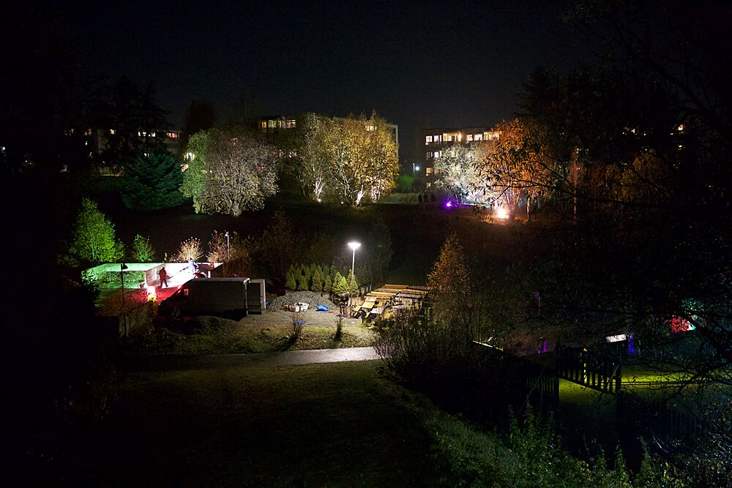
-en politisk vedtatt Handlingsdel 2017-2020 styrer innsatsen i programperioden.
Tjeneste-
utvikling
Område-
utvikling
Ressurs-
mobilisering
Område-
program
Viktige elementer i gjennomføring av områdeprogram for Saupstad- Kolstad 2013-2020!
Notes:
Bakgrunnsbilde: Fra prøvebelysningen av Dalen sammen med profesjonelle lysdesignere og lokale ungdommer i 2015.
Da vi startet opp, fikk vil tildelt oppstartsmidler fra staten via Husbanken. Vi har fått i gjennomsnitt 2,5 millioner kroner pr. år siden 2014 for å styrke områdesatsingen i Trondheim kommune. Da vi forsto at de statlige midlene via Husbanken først og fremst kunne brukes til fysiske tiltak, søkte vi også om skjønnsmidler fra Fylkesmannen til gjennomføring av sosiale/kulturelle tiltak. Vi forsøkte å bygge “stein på stein” i bydelen - og hadde fokus på at det skulle “synes” at områdeløftet var kommet i gang gjennom flere små prosjekter. Det er først nå at vi har utarbeidet et tredelt handlingsprogram for områdeutviklingen, tjenesteutviklingen og ressursmobiliseringen - noe som gjør det enklere å fokusere den samlede innsatsen i bydelen (på tvers av fag, sektorer, forvaltningsnivå - og mellom offentlige, private og frivillige aktører). Are skal vise dere hvordan vi har jobbet med områdeutviklingen i bydelen rett etterpå!
Områdeprogrammet deles i tre utviklingsområder, som vist på dette bildet. Det jobbes med ressursmobilisering under gjennomføeing av prosjekter under Områdeutvikling og Tjenesteutvikling.
Viktige elementer i gjennomføring av et områdeprogram !
Vi må samarbeide om gode løsninger som virker.
helt avhengig av åpenhet for nytenking og at det jobbes på tvers av fag
Og - at flere forvaltningsnivå tenker på tvers av fag og målsettinger.

Slide 10
Ressursmobilisering
En vesentlig del av områdeløftmetodikken består i å styrke områdets egne ressurser.
Kraften i et områdeløft øker også når man kobler ressurser sammen.
For å mobilisere til et områdeløft må man bli kjent med lokalsamfunnet og finne ut hvilke ressurser det ønskes å bygge videre på.
Gjennom utstrakt bruk av ulike medvirkningsmetoder, er flere ressurser mobilisert.
Alle aldersgrupper har bidratt med innspill, og bydelens unge har tatt en selvstendig rolle i å sette ulike problemstillinger på dagsorden.
Områdeprogrammet har i denne sammenheng bidratt til kompetanseutvikling og læring, både blant beboere og planleggere.
Notes:
De ulike delene av områdesatsingen på Saupstad-Kolstad eies og utføres av flere aktører. Handlingsdelen er et verktøy for Trondheim kommune i programmets avsluttende fase, og skal bidra til å synliggjøre den sammenhengende innsatsen i områdeløftperioden 2017-2020. Hensikten med handlingsdelen er å bidra til et mer helhetlig og oversiktlig beslutningsgrunnlag for årlige prioriteringer. Gjennomføring og finansiering av nye tiltak som følge av handlingsdelen vil vurderes i forbindelse med rådmannens forslag til handlings- og økonomiplan. Handlingsdelen gjenspeiler også ”Strategisk plan for offentlige uterom”.

Slide 11
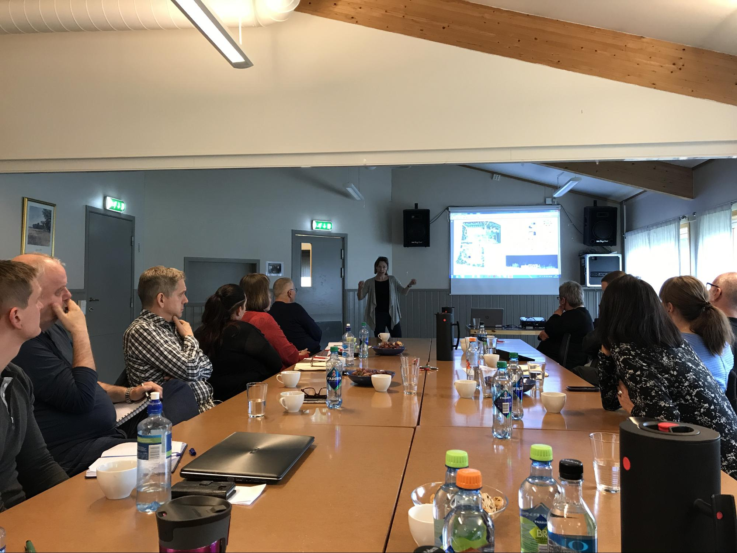
Ressursmobilisering - metode!
Det handler om å få ulike grupper av befolkningen til å engasjere seg i sitt lokalsamfunn.
Det fremmer fysisk og psykisk helse - eierskap
til eget nærmiljø.
Mulighet til reell medvirkning -
økt kunnskap - større verktøykasse
Øker tilknytning til eget nærmiljø og
forebygger utenforskap!
Dialog og samarbeid med Borettslagsforum:

Slide 12
Kartlegging av eldres boligpreferanser og behov i bydelen, utgangspunkt for videre arbeid med aldersvennlig bydel
Områdeløft i
Samarbeid
med Bolig-
stiftelsen, Helse-og velferd og
Byplan
-seniorrådet støtter videre satsing i bydelen!

Slide 13
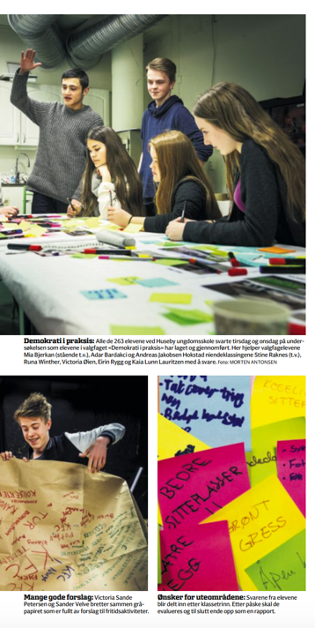
Satsing på barn og unges kompetanse
Det er jobbet med å skape mestringsarenaer for barn og unge gjennom demokratiopplæring, holdningsarbeid, kompetanseheving og medvirkningsarenaer.
Saupstad ungdomsråd er etablert som et pilotprosjekt for ungdoms deltakelse i nærmiljøarbeid.
Ungdomsrådet er høringsinstans for områdeløftet og deltar i flere medvirkningsprosesser. De arrangerer også egne dialogmøter for ungdom i bydelen, og initierer egne lokale prosjekter de ønsker å jobbe med.
Ung Leder er et program under utprøving gjennom Kulturenheten og Boxåpner kultursenter for barn og unge.
Saupstad ungdomsråd og valgfaget Demokrati i praksis ved Huseby skole har vært sterk involvert i idéutvikling og planlegging av Dalen park i bydelen.
Ungdommer forklarer demokrati i praksis selv: https://vimeo.com/156965742/48aac7c24d

Slide 14
Hvorfor medvirkning blant unge?
Vi ønsker mer åpenhet rundt planprosessene og legitimitet i beslutningene som tas
Gjensidig læring mellom politikere, planlegger og de unge bidrar til bedre tiltak/planer (planleggeren vet ikke alltid best)
Medvirkning hever kunnskapen - begge veier!
Medvirkning som sentral strategi i områdeløft handler derfor også om å stimulere til økt samfunnsdeltakelse og tillit til storsamfunnet
Medvirkning en form for demokratiopplæring
Medvirkning kan motvirke opplevelse av utenforskap
Lokalsamfunnsnivå – hvordan ungdommer i lokalsamfunnet som en samlende aktør kan mobilisere ressurser for å kjempe for lokalsamfunnets interesser (community empowerment)
Vi tror på medvirkning som bidrag til god folkehelse;
Følelsen av å bidra, bli tatt på alvor, være del av noe - viktigheten av “å bli sett” som menneske/en samfunnsborger, i en meningsfull sammenheng

Slide 15
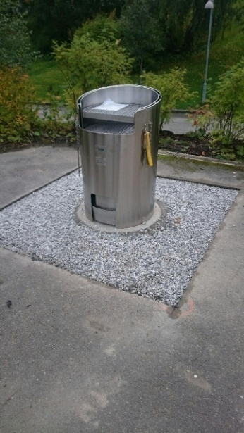
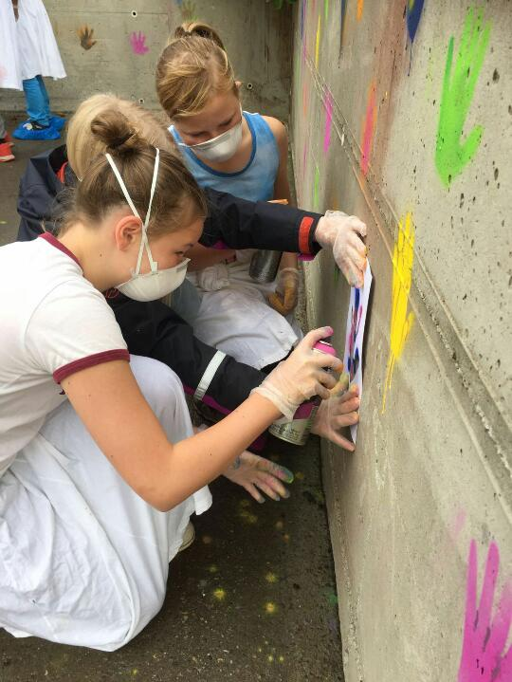
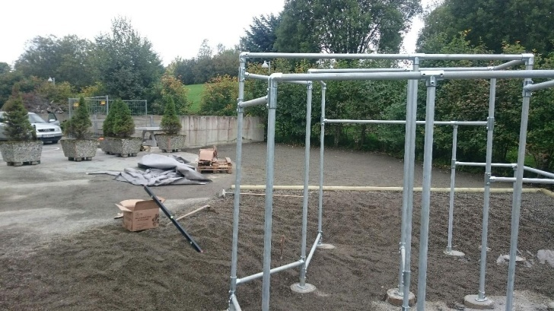
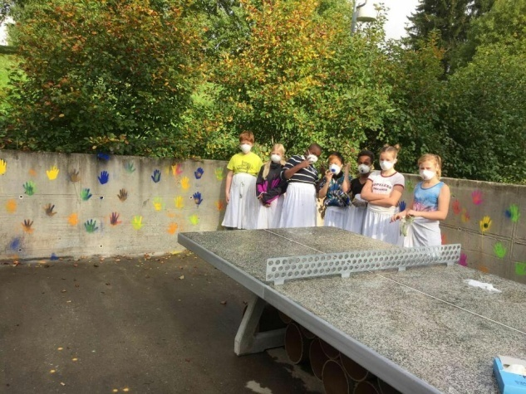
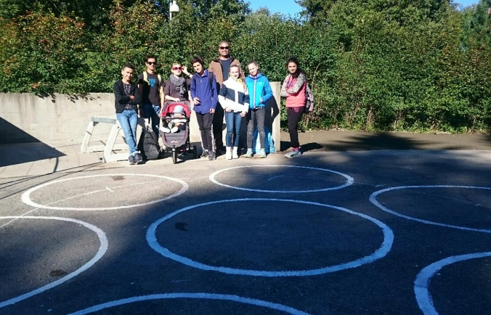
Grill
Bordtennis
Parkour
Eksempler,
MIDLERTIDIGE TILTAK
Maling
LYSFEST!

Slide 16
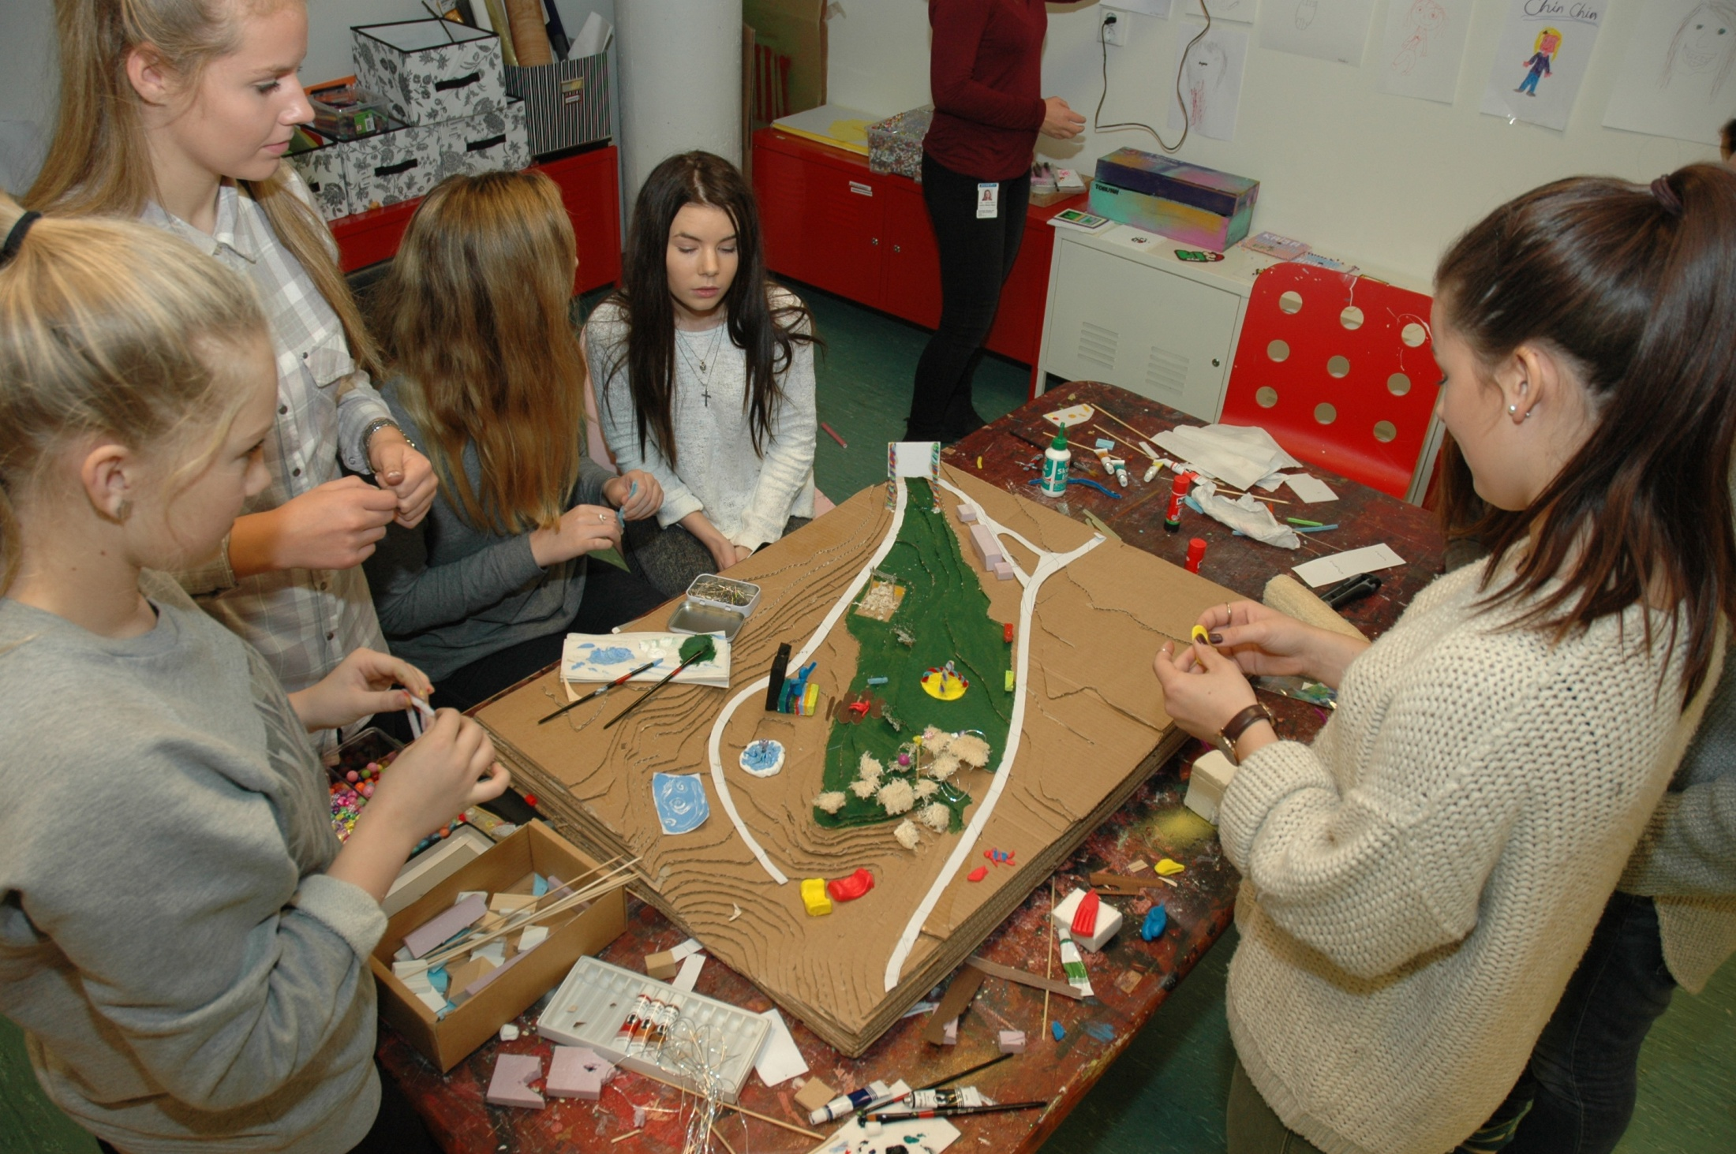
Tidlige forslag: hvordan skal Dalen aktivitetspark bli?
Notes:
Skoleaksen
Gule kuler: Skoler
Orange kuler: Barnehager

Slide 17
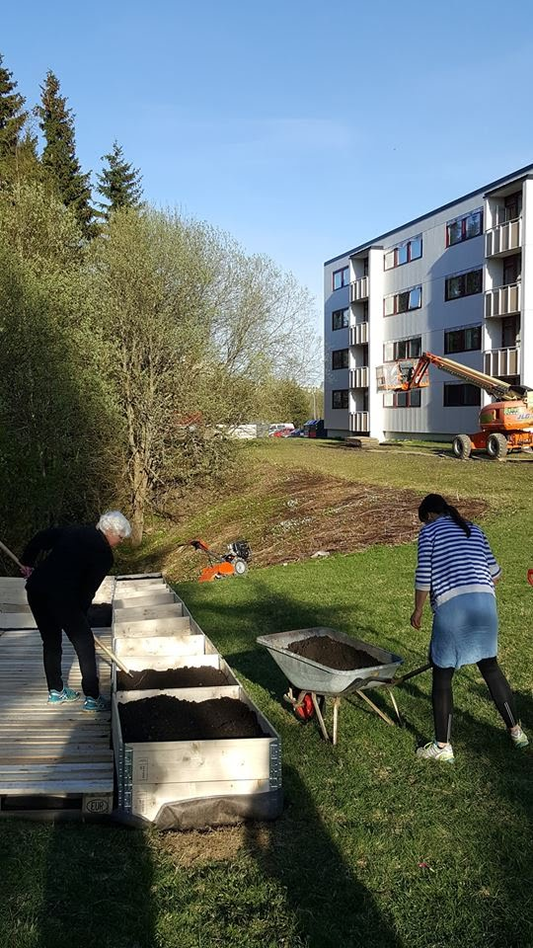
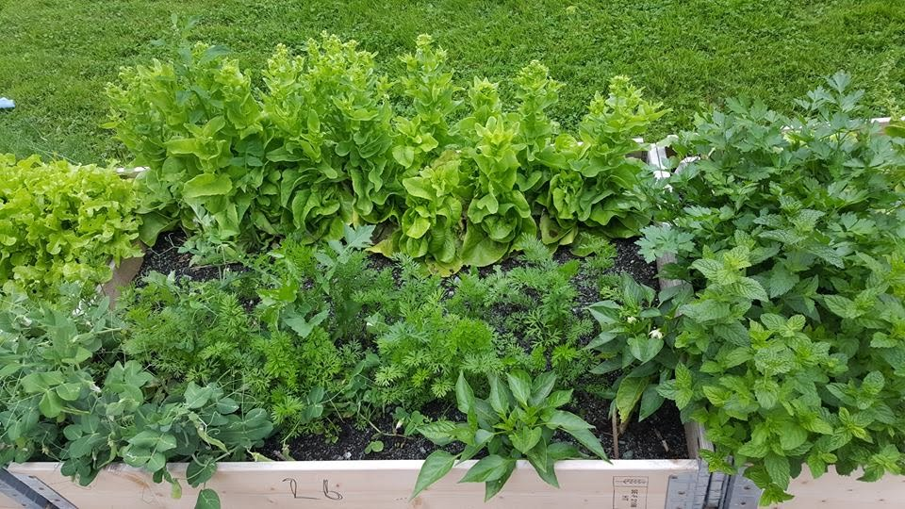
Pallekarmhagen på Saupstad
ble en ny møteplass
Områdeløft i samarbeid med Miljøenheten, NTNU og borettslagene

Slide 18
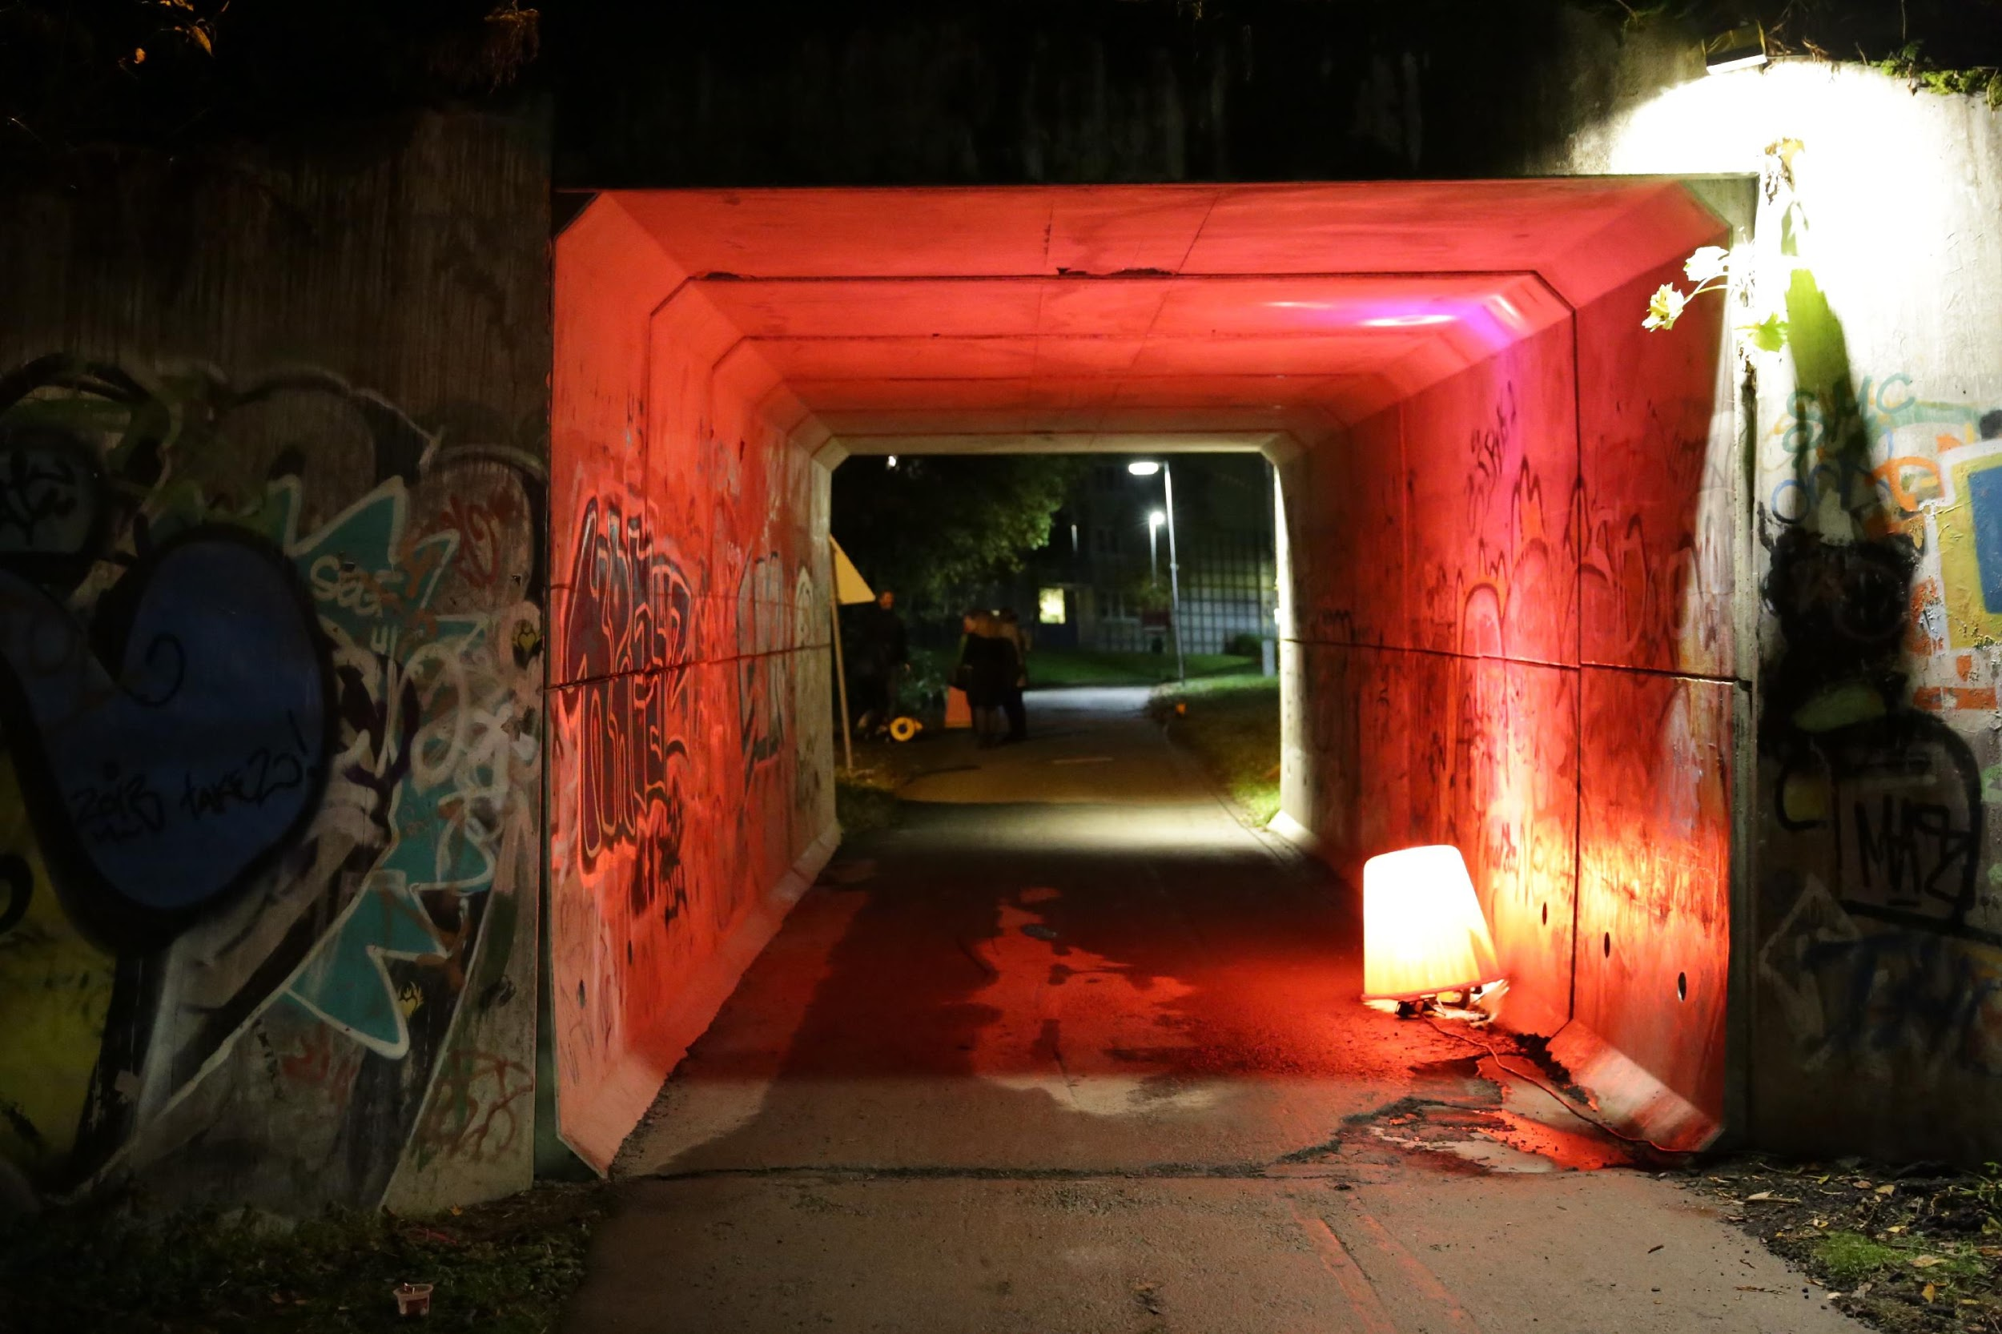
Medvirkning og prøvebelysning før tiltak foreslås
nå utarbeides lysplan for bydelen.

Slide 19
Gjestebud på Saupstad, et områdeløftprosjekt for å få tak i stemmer vi sjelden hører ☺
Gjestebudsverter rekrutteres via nettverk i bydelen, og flere kan rekrutteres etterhvert.
- Dialog hjemme i trygge omgivelser får folk i tale
- Vi får høre hva de ønsker og har behov for.
- Vi får høre hva de kan bidra med og hvor skoen trykker.
Oppstart i samarbeid med INN, dialogsenteret for innvandrere

Slide 20
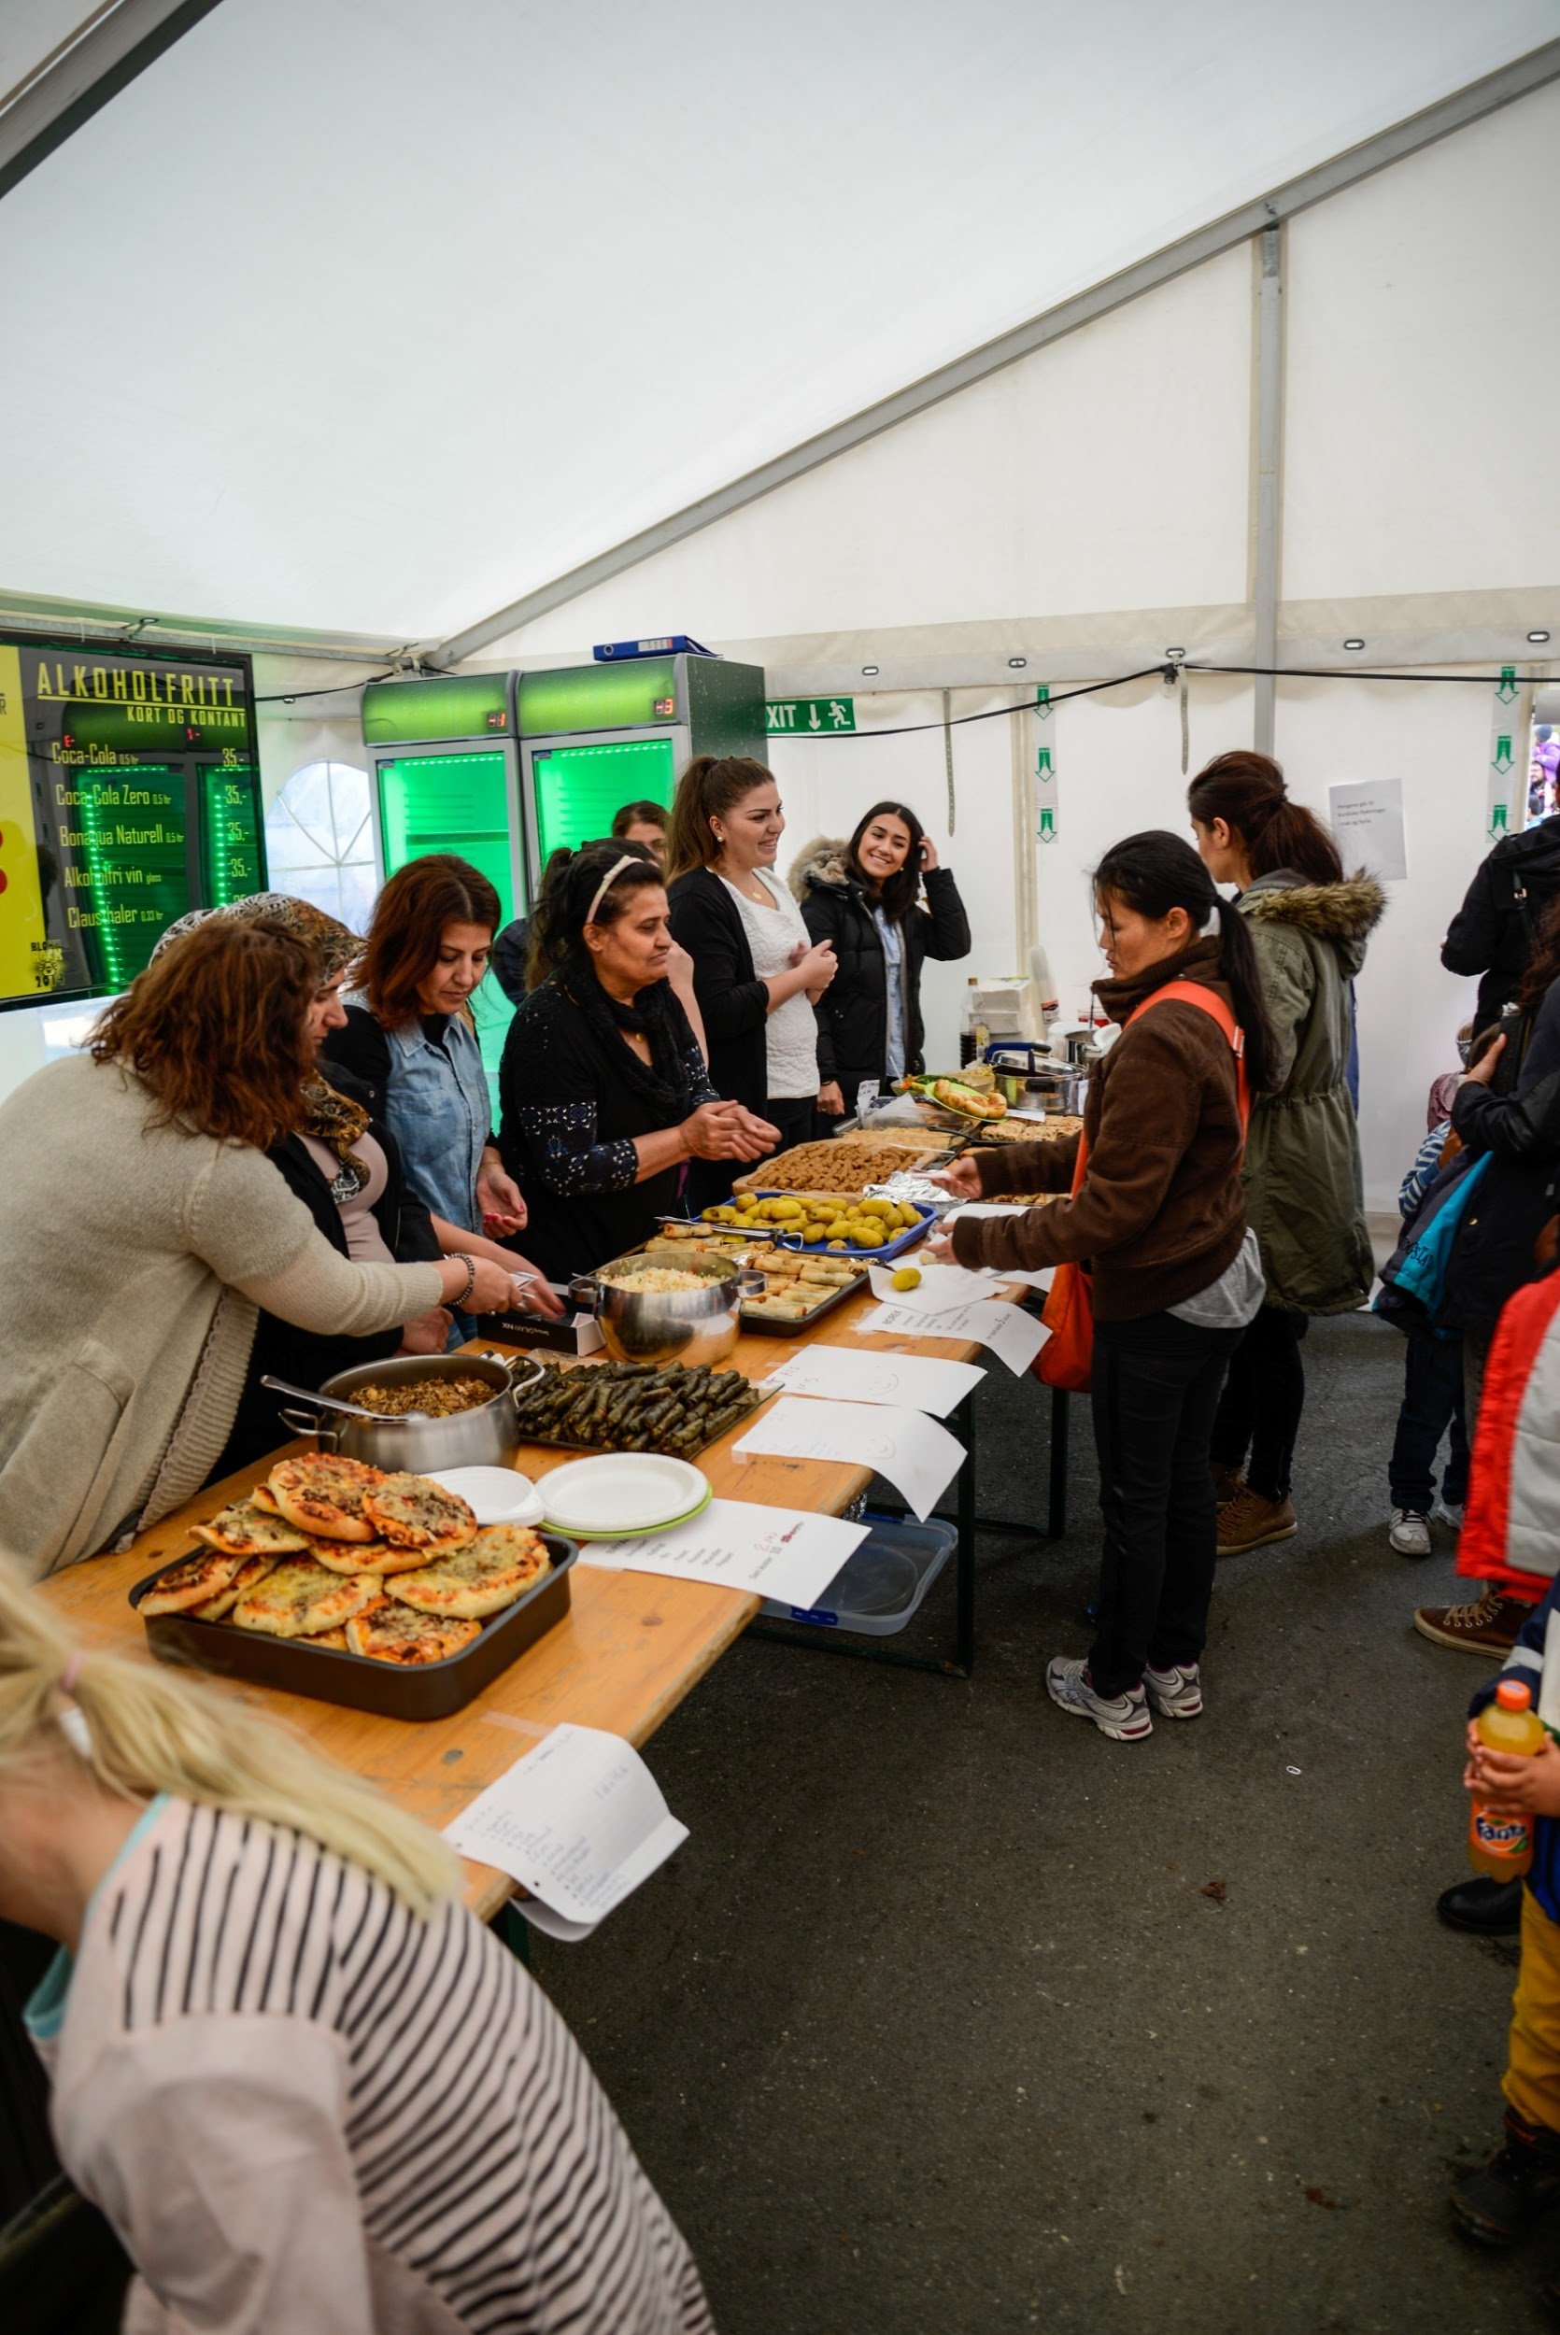
Tjenesteutvikling
I motsetning til ordinær individrettet innsats, forsøker man i et områdeløft å tilnærme seg levekårsutfordringer på områdenivå.
Områderettet innsats påvirker i liten grad levekår direkte, men fokuserer på årsaker til utfordringene og ser tjenester, ressurser, og sosiale og fysiske forhold i sammenheng.
For å løse utfordringene knyttet til opphopning av levekårsutfordringer må man våge å tenke nytt rundt de offentlige tjenestene, og om hvordan man kan utløse annen lokal innsats.
Gjennom områdeprogrammet har noen tjenester i bydelen fått mulighet til å prøve ut nye arbeidsformer og virkemidler.
Fra Familiedag i bydelen; Områdeløft i samarbeid med Kolstad Fotball, Frivlligsentralen og “Kvinner Sammen”.
Notes:
Mye kan nevnes, noe kan trekkes fram….

Slide 21
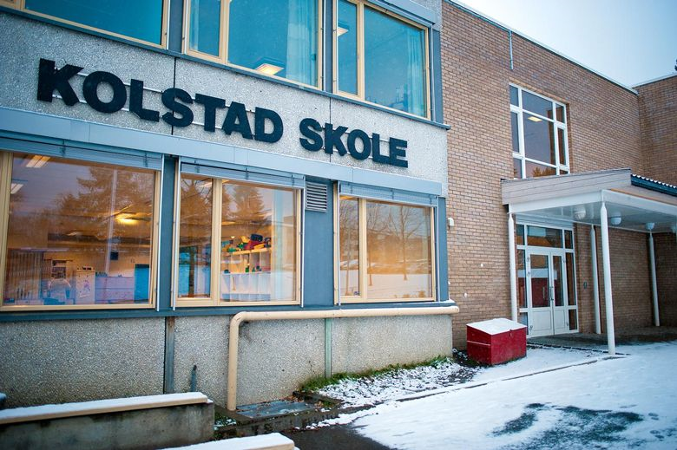
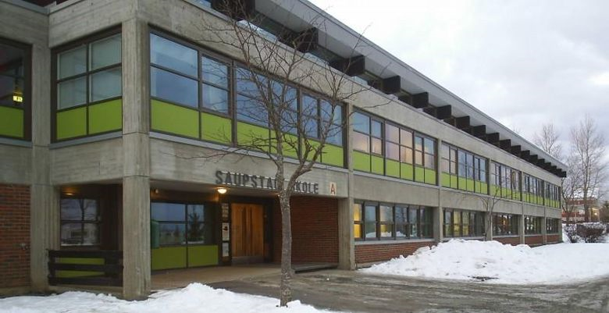
Saupstad og Kolstad blir universitetsskoler
Trondheim får to nye universitetsskoler.
Skolene skal samarbeide tett med NTNU om forskning
og utvikling. En spennende prosess fram mot
samlokalisering i bydelen - og helt nytt skolelokale og
kulturskolesenter.
Kopling av områdeutvikling og
tjenesteutvikling; Her utvikles
framtidens skole!
Notes:
De to naboskolene i bydelen Saupstad-Kolstad blir Trondheims nye skolelaboratorier.
Trondheim fikk sine aller første universitetsskoler høsten 2015 da Charlottenlund videregående og Charlottenlund ungdomsskole ble plukket ut til å samarbeide tett med NTNU om skoleforskning. Nå kommer to barneskoler i tillegg. Det er naboskolene Saupstad og Kolstad som ligger i en helt annen del av Trondheim. Her skal skolene både drive vanlig undervisning og samtidig forske og drive utviklingsarbeid for en bedre lærerutdanning og best mulig læring for elevene.
Her har bevisstheten om Områdesatsingen som har spilt en viktig rolle i utvelgelse av skoler.

Slide 22
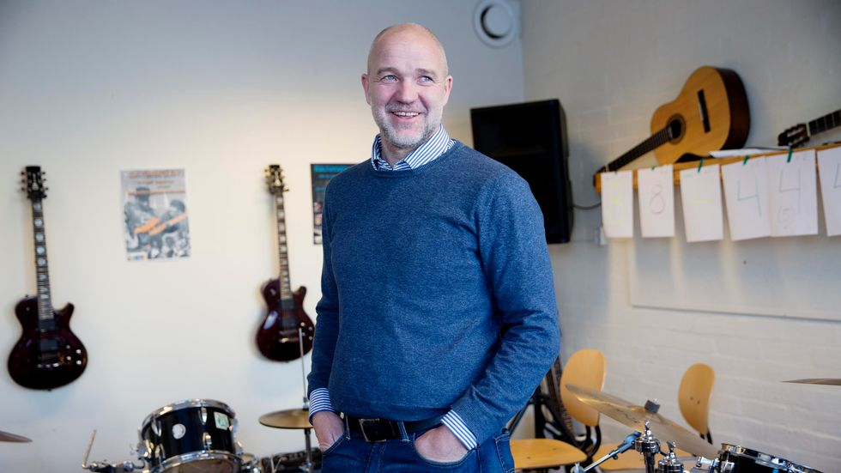
Samarbeidet mellom Trondheim kommunale kulturskole , Kolstad skole og Områdeløft Saupstad-Kolstad har resultert i at Kolstad skole i dag er den offentlige skolen i Trondheim som har flest elever i kulturskolen!
Adressa 29.09.2016: ”Hver tredje elev ved Kolstad skole går på kulturskolen….Kolstad skole har gått fra bunnivå til å bli den skolen i Trondheim med flest elever i kulturskolen.”
Notes:
Trondheim kommunale kulturskole (TKK) utvikler fagtilbud i bydelen gjennom et samarbeid med Kolstad og Saupstad skole. Med områdeløftmidler fikk kulturskolesatsingen et gjennombrudd med dans som nytt fagtilbud i perioden 2014-16. Våren 2017 har ca 60 elever fra 1.-7. klasse fått undervisning i Kulturskoledans etter skoletid.
Gjennom Rabalderdans har førskolebarn og foreldre fått et gratis ukentlig tilbud i dans.
Gjennom grunnskolebaserte tilbud som Fargerik Fritid, SFO og Kulturtirsdag får elevene møte med ulike kulturskoletilbud i skoletid
TKK vil videreutvikle Kulturskole Sør med flere fagtilbud i musikk, visuelle kunstfag og scenekunst (Sirkus, teater, dans).

Slide 23
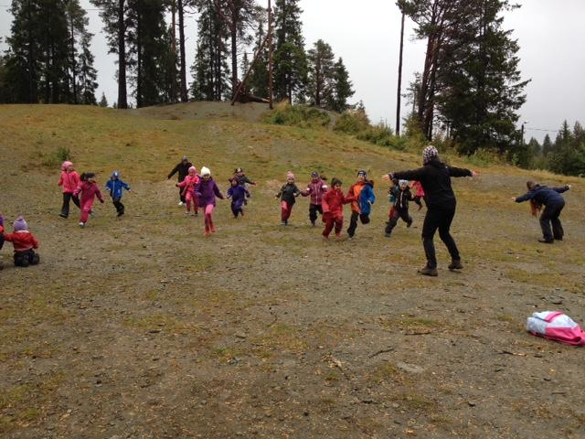
Aktive Saupstad er et prosjekt tilknyttet Enhet for fysioterapitjenester
I dette prosjektet har man prøvd ut flere ulike tiltak for helse, mestring og deltakelse i
lokalsamfunnet, samt fysisk tilrettelegging for aktivitet i nærmiljøet.
FYSAK-koordinator i Trondheim kommune har som prosjektleder for Aktive Saupstad prøvd ut rollen som lokal koordinator for folkehelse i et lokalsamfunn.
Aktive Saupstad fortsetter ut 2017, og erfaringene tas med videre i Trondheim kommunes folkehelsearbeid.

Slide 24
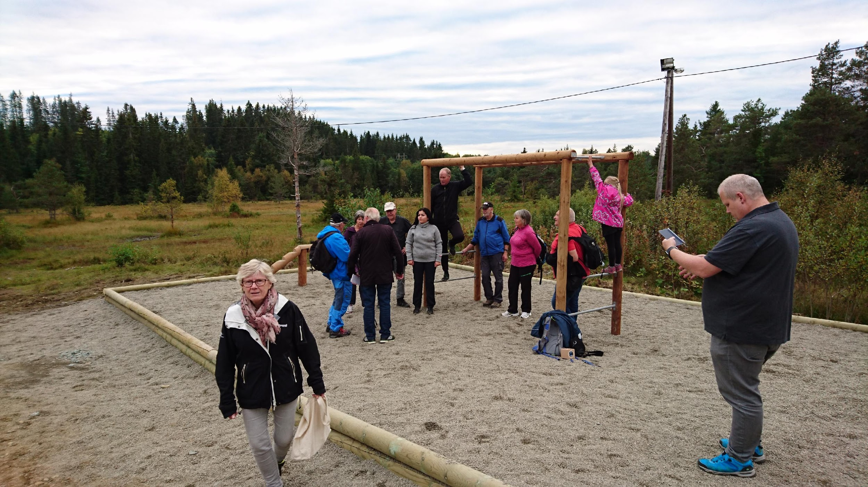
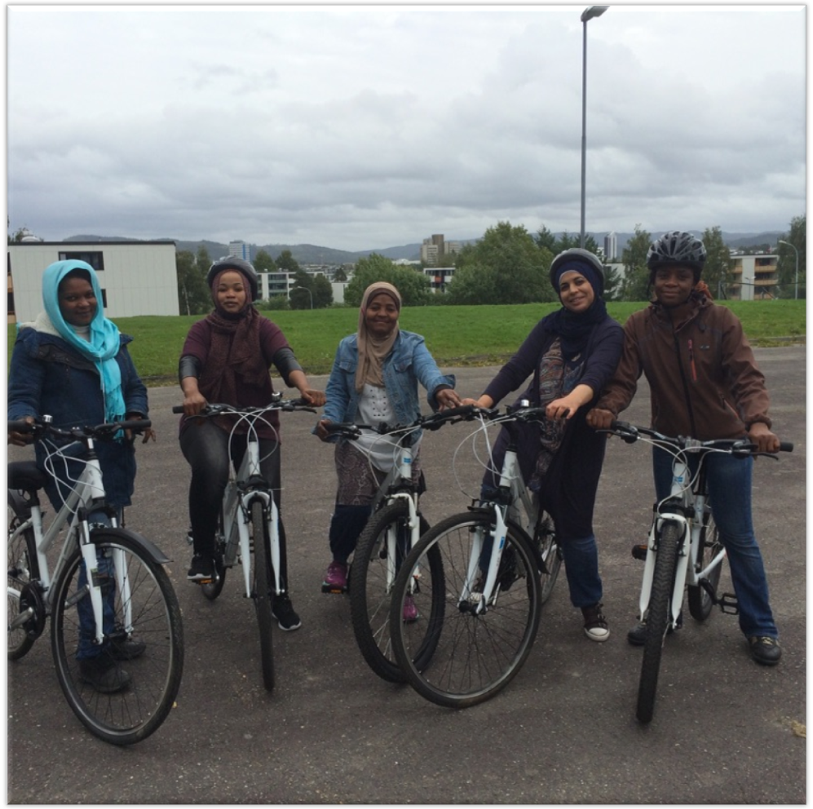
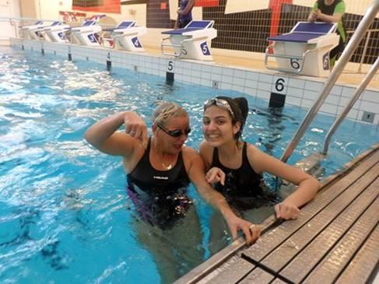
Aktive Saupstad - et stort “paraply-prosjekt” der vi jobber på tvers av sektorer
Eks. Oppgradering av Skileiken, ved “inngangen til marka” fra bydelen + sykkekurs og svømmekurs.
Notes:
“Aktive Saupstad”,
et prosjekt som inkluderer bydelens ressurser og ønsker - og hjelper til med utprøving
Søbstad vandrestiAnlegg for fysisk aktivitet
Aktivitetsparken Dalen
VM på ski og Folkehelse
Allaktivitet for jenter
Flere idrettsaktiviteter
Skituropplegg for ungdom
Internasjonal dans
Allidrett og Åpen hall
Oversikt over aktivitetstilbud
Vurderer arealer for frisklivsentral
Verdien av fysisk aktivitet formidles ut til befolkningen
Hvordan sikres oppgaven med koordinering av fysisk aktivitet i dette og andre nærområder?
Kolstaddagen med safari
Friluftslivets år – turdag for alle
Barnas skidag
Svømming for innvandrerkvinner
Svømmetilbud for ungdom
Sykkelkurs
Basket i SFO
Jentebasket
Nærturer
Stitrase inn til Skileiken
Oppgradering av Skileiken
Etablere sykkeltraseer i området
Etablering av sykkelverksted

Slide 25
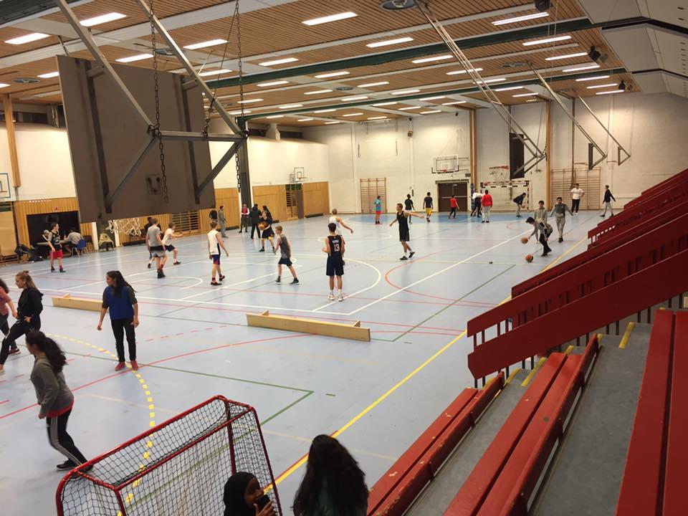
Samarbeid med frivillige, lag og foreninger og utvikling av nye tilbud i bydelen
Notes:
Eks. Åpen Hall og familiedag….

Slide 26
Vi er på god vei til å lykkes med program som arbeidsform i Trondheim kommune
Gjennomføring av en programsatsing handler i stor grad om evne til helhetlig styring av ressurser som allerede brukes
i et område, ikke om merbruk…
Det handler om forbedring av arbeidsprosesser på tvers av fagområder.
Det handler om vilje og evne til arbeid mot felles mål.
Det handler om å trekke i felles retning !
Det handler om at alle sektorer, lokalbefolkning, lag og foreninger sammen bidrar til å nå målene for områdeløftet.
Det vi lærer og utvikler skal ha overføringsverdi til andre områder og programsatsinger seinere.
Områdeløftmidlene fra Husbanken og Fylkesmannens skjønnsmidler stimulerer til utprøving av nye måter å jobbe på, og er kun en del av den store områdesatsingen!

